Slide 1
Presentazione dell’Annuario 2015
Eugenio Guglielmelli
Prorettore alla Ricerca
Università Campus Bio-Medico di Roma

Slide 2

TABLE OF CONTENTS
On the cover
2015 Research Figures
Research quality assurance policies
Main research strategic objectives (2014-2016)
Research organization and services
Research Units: overview and main 2015 scientific outputs
Research projects
The University Third Mission: impact on society
Research agreements and collaborations
Editorial board memberships
PhD courses and XXVIII cycle (2013-2015) theses
Awards
2015 Publications full list

Slide 3
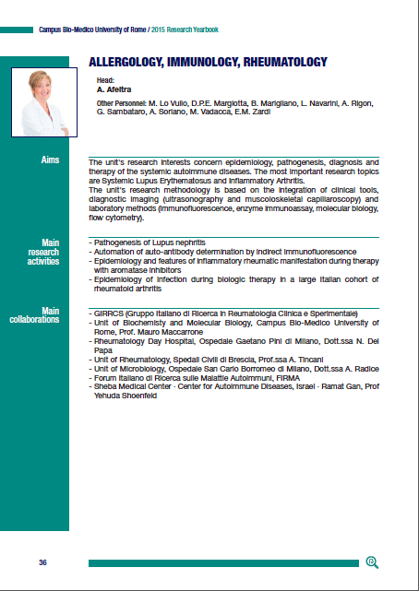
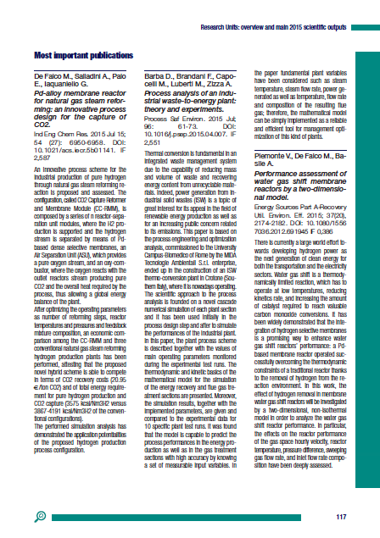
RESEARCH UNIT OVERVIEW

Slide 4
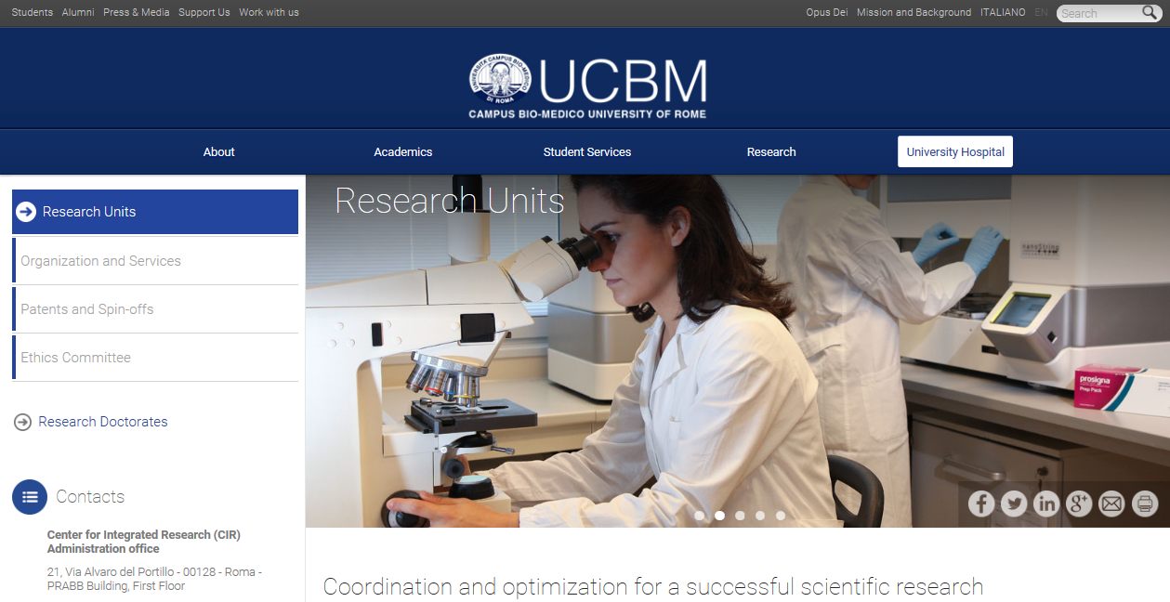
NUOVO SITO WEB RICERCA IN INGLESE DAL 2015

Slide 5
DISSEMINATION AND PROMOTION
ACCOUNTABILITY
SELF-ASSESSMENT

Slide 6
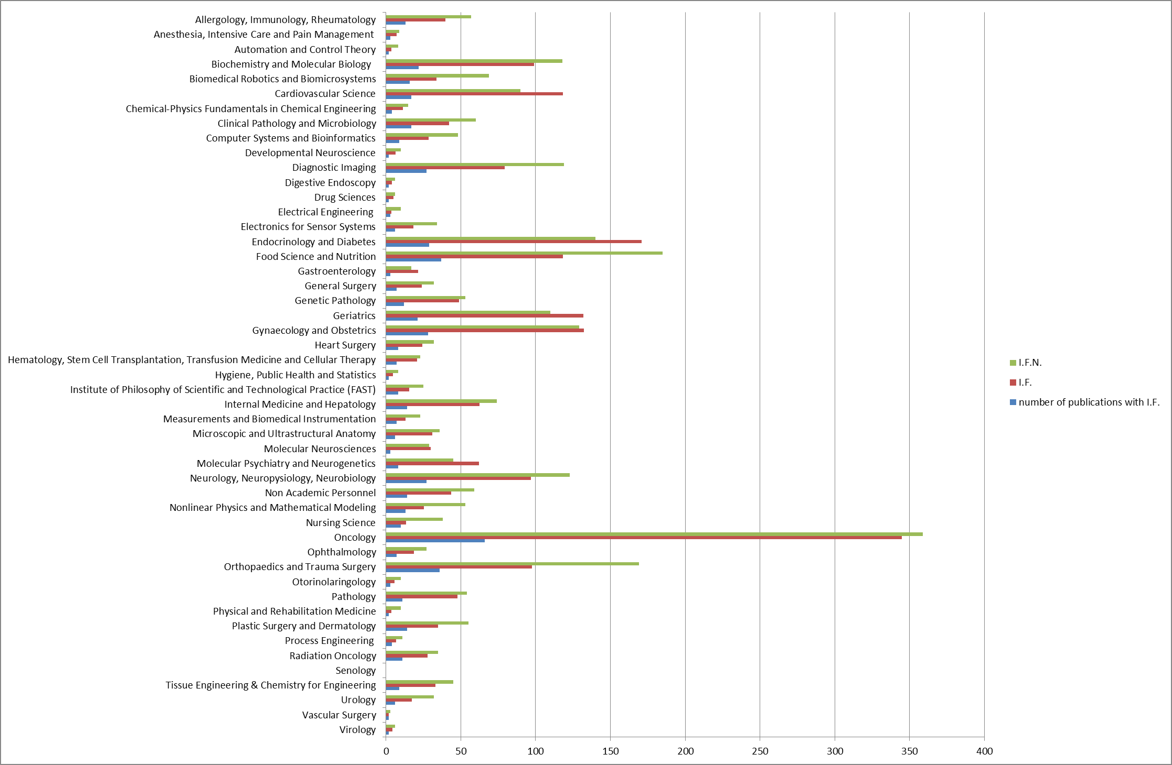

LE UNITÀ DI RICERCA E LA PRODUZIONE SCIENTIFICA 2015
Crescita media 10%
Oncologia ha pubblicato il maggior numero di articoli e ha il più alto IF e IFN
Patologia Genetica, Neuroscienze Molecolari hanno avuto il maggior incremento della produzione scientifica (200%)

Slide 7


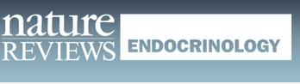
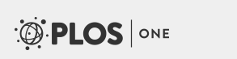

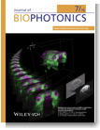
CONSUNTIVO DEI RISULTATI DI RICERCA 2015
Produzione scientifica
Oltre il 70% delle publicazioni apparse su riviste del primo quartile (Q1) del ranking Scimago.
(Q1+Q2, 92%)
Nelle simulazioni su Valutazione Qualità della Ricerca (ANVUR VQR 2011-2014 ) 84% delle pubblicazioni appartengono alle Classi A+B (top 30%):
90,7% dei prodotti della Facoltà Dipartimentale di Ingegneria
82,3% dei prodotti della Facoltà Dipartimentale di Medicina e Chirurgia

Slide 8
CONSUNTIVO DEI RISULTATI DI RICERCA 2015
Facoltà Dipartimentale di Medicina e Chirurgia
Gadodiamide and dentate nucleus T1 hyperintensity in patients with meningioma evaluated by multiple follow-up contrast-enhanced magnetic resonance examinations with no systemic interval therapy, Quattrocchi, C.C., Mallio, C.A., Errante, Y., Cirimele, V., Carideo, L., Ax, A., Zobel, B.B. Investigative Radiology 2015 July; 50(7):470-2.
FOLFOXIRI plus bevacizumab versus FOLFIRI plus bevacizumab as first-line treatment of patients with metastatic colorectal cancer: updated overall survival and molecular subgroup analyses of the open-label, phase 3 TRIBE study. Cremolini C, Loupakis F, Antoniotti C, Lupi C, Sensi E, Lonardi S, Mezi S, Tomasello G, Ronzoni M, Zaniboni A, Tonini G, Carlomagno C, Allegrini G, Chiara S, D'Amico M, Granetto C, Cazzaniga M, Boni L, Fontanini G, Falcone A. Lancet Oncology, 2015 Oct;16(13):1306-15.

Slide 9
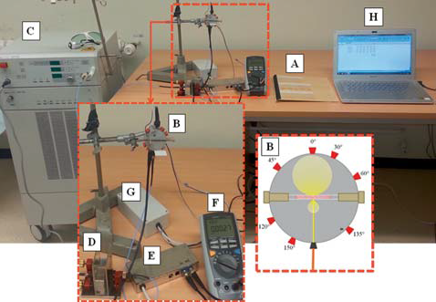
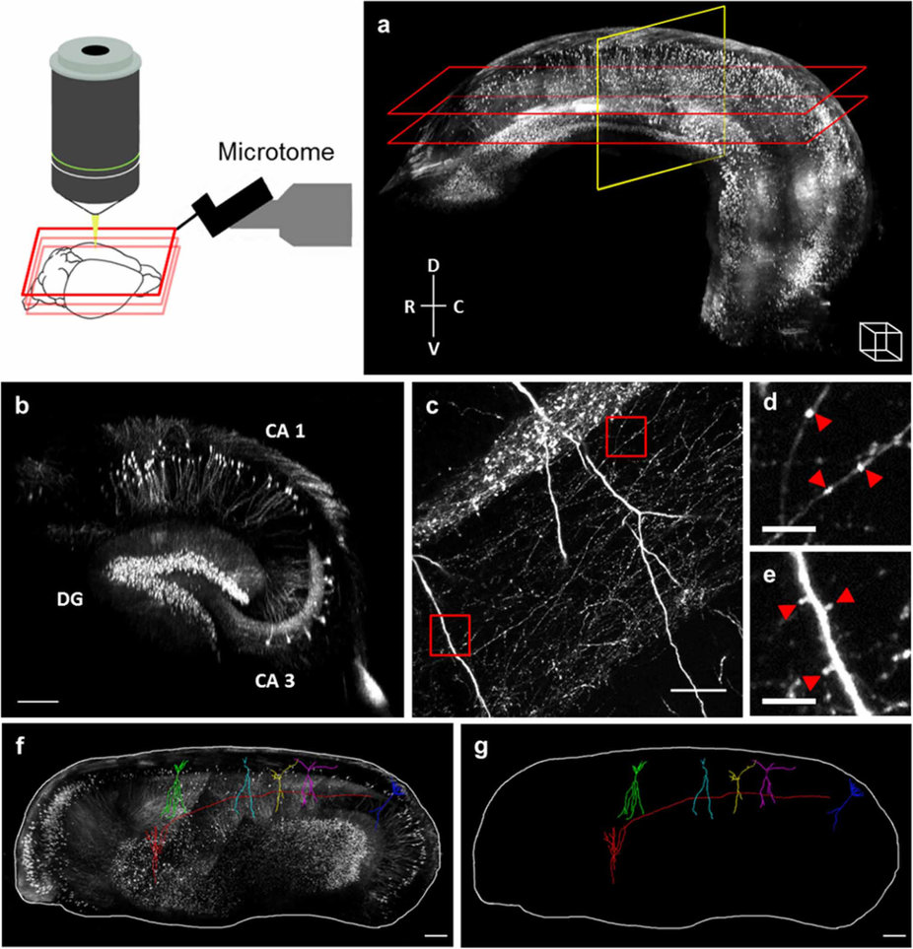
CONSUNTIVO DEI RISULTATI DI RICERCA 2015
Facoltà Dipartimentale di Ingegneria
Estimation of anisotropy coefficient of swine pancreas, liver and muscle at 1064 nm based on goniometric technique, Saccomandi P., Vogel V., Bazrafshan B., Maurer J., Schena E., Vogl T.J., Silvestri S., Mäntele W., Journal of Biophotonics. 2015 May; 8(5):422-8.
A versatile clearing agent for multi-modal brain imaging, Costantini I., Ghobril J.P., Di Giovanna A.P., Allegra Mascaro A.L., Silvestri L., Müllenbroich M.C., Onofri L., Conti V., Vanzi F., Sacconi L., Guerrini R., Markram H., Iannello G., Pavone F.S. Scientific Reports 2015 May 7; 5:9808.
Experimental setup
Reconstruction of entire Thy1-GFP-M mouse hippocampus

Slide 10
PROGETTI DI RICERCA
66 progetti attivi nel 2015 (finanziati da bandi competitivi e commesse conto terzi)
+50% 2015 Vs 2014 numero progetti presentati su bandi europei
12% Percentuale di successo su bandi competitivi
45 convenzioni attivate per sperimentazioni cliniche sponsorizzate
23 studi clinici interni avviati
Principali Enti finanziatori:
Commissione Europea,
INAIL
Ministero dell’Istruzione,
dell’Università e della Ricerca
Ministero della Salute,
Ministero dello Sviluppo Economico
Ministero degli Affari Esteri e
della Cooperazione Internazionale
European Space Agency
Agenzia Spaziale Italiana
National Institutes of Health (NIH)
Regione Lazio

Slide 11
LE UNITA’ DI RICERCA E L’ATTRAZIONE DI FINANZIAMENTI PER LA RICERCA
Neurofisiologia e neuroingegneria dell’interazione uomo-macchina
Diabetologia
Oncologia
Geriatria
Centro Integrato di Ricerca
Scienze degli Alimenti e della Nutrizione
Psichiatria
Neurologia
Automatica
Ingegneria Tissutale e Chimica per l’Ingegneria

Slide 12
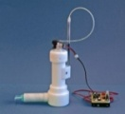
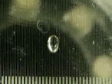
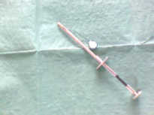
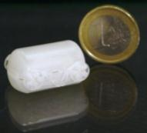
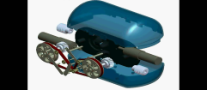
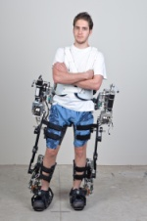
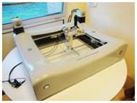
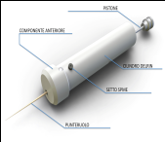
IL PORTAFOGLIO BREVETTI UCBM
Da 14 famiglie di brevetti a titolarità UCBM nel 2014 a 17 famiglie di brevetti nel 2015
2 brevetti depositati in co-titolarità (Politecnico di Torino, Fondazione Bietti) nel 2015
      Dispositivo per il campionamento della superficie oculare mediante imprinting
      Metodo per la preparazione di costrutti cellularizzati a base di idrogeli termosensibili tramite tecnica di prototipazione rapida
7 brevetti concessi nel 2015, 17 brevetti concessi dal 2009
35,3% dei brevetti con inventori di entrambe le Facoltà Dipartimentali (41,2% Ingegneria, 23,5% Medicina e Chir.)
76% dei brevetti su dispositivi biomedici

Slide 13
Obiettivi strategici di ricerca di Ateneo
Coerenza con Linee Guida Strategiche 2014-2016
Approccio bottom-up, con bando competitivo per la definizione dei principali obiettivi strategici di Ateneo
Ulteriori obiettivi primari di ricerca definiti dalle singole Facoltà Dipartimentali
Possibile upgrade di obiettivi primari a obiettivi strategici, se supportati da adeguata massa critica di addetti alla ricerca, produzione scientifica e attrazione di finanziamenti

Slide 14
Obiettivi strategici di ricerca di Ateneo
RSO1. NUOVI APPROCCI CLINICI ALLE
PATOLOGIE ETA’-CORRELATE
Prevenzione, diagnosi precoce e trattamento di patologie età correlate: identificazione dei rapporti tra invecchiamento e malattie endocrine, sindrome metabolica, rischio cardio-vascolare o alterazioni del ricambio osseo.

Slide 15

HEALTHY LIVING AND ACTIVE AGEING
e le patologie età-correlate

Slide 16
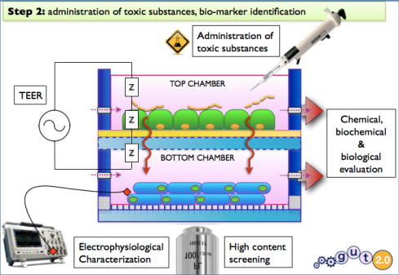
Obiettivi strategici di ricerca di Ateneo
RSO2. IN-SILICO MEDICINE
Piattaforme “cell-on-chip” and “organ-on-chip” alternative ai tradizionali modelli animali o cellulari descrittivi e predittivi dei sistemi metabolici e dell'interazione con il sistema immunitario.

Slide 17
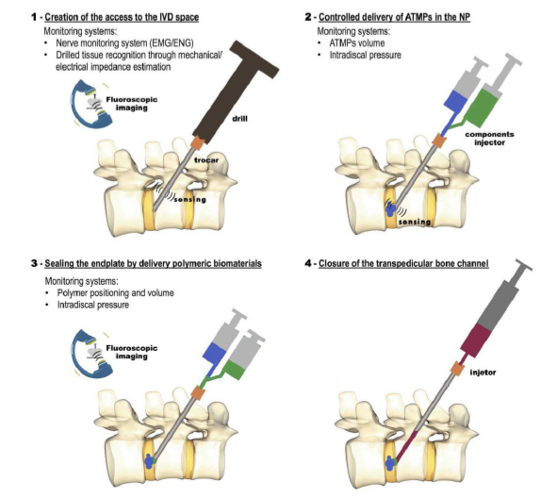
Obiettivi strategici di ricerca di Ateneo
RSO3. SOLUZIONI SOSTENIBILI
PER LA MEDICINA RIGENERATIVA
Nuove strategie di medicina rigenerativa per migliorare la tollerabilità e l’efficacia di trattamenti medico-chirurgici e le opportunità farmaco-economiche.

Slide 18
Obiettivi strategici di ricerca di Ateneo
RSO4. BIOMARCATORI PER LA MEDICINA DI PRECISIONE
Biomarcatori genetici ed epigenetici che migliorino il livello di appropriatezza diagnostico-prognostica e terapeutica di terapie oncologiche o onco-ematologiche personalizzate

Slide 19



Slide 20
I3 – Innovazione, Internazionalizzazione e Interdisciplinarità tra Biomedicina e Bioingegneria
Symptom-based
Intuition medicine
Pattern-based
Evidence medicine
Algorithm-based
Precision medicine

Slide 21

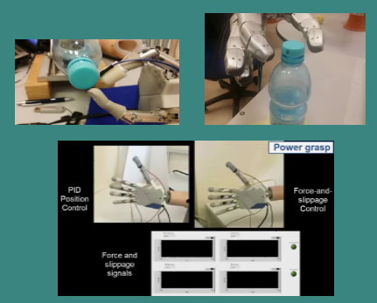



Obiettivi strategici di ricerca di Ateneo
LifeHand3 (2014 – 2017)
PROGETTO
PPR2

Slide 22
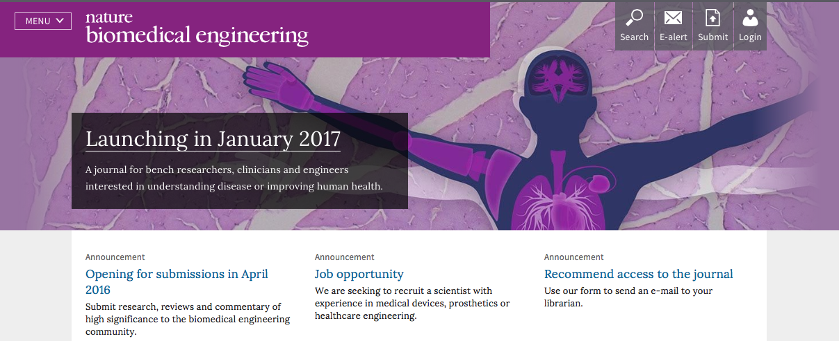

I3 – Innovazione, Internazionalizzazione e Interdisciplinarità tra Biomedicina e Bioingegneria

Slide 23
I³ – Innovazione, Internazionalizzazione e Interdisciplinarità tra Biomedicina e Bioingegneria
Numeri
57 relatori:
26 esterni, 9 stranieri
26 medici, 17 ingegneri, 4 fisici, 3 biologi, 2 filosofe, 1 biostatistico, 3 esperti di comunicazione, 1 esperto di diritto
4 workshop su progetti strategici di ateneo
Giornata della Ricerca
Scuola di Dottorato
        tronco didattico comune (32 ore) del corso di Scienze Biomediche Integrate e Bioetica e del corso di Bioingegneria e Bioscienze
SETTIMANA DELLA RICERCA 2016

Slide 24
CONCLUSIONI
I³ – Innovazione, Internazionalizzazione e Interdisciplinarità tra Biomedicina e Bioingegneria
Tutti gli indicatori mostrano una crescita quantitativa e qualitativa della ricerca nel 2015
Posizionamento strategico in linea con trend globali nella ricerca biomedica
Progressivo consolidamento delle linee strategiche di ricerca definite con approccio bottom-up
Continuo investimento sulla valorizzazione della ricerca e sulla ricerca clinica, traslazionale con approccio multidisciplinare e innovazioni organizzative

